Slide 1
Лекция 7.
Транспортный уровень: TCP, UDP и порты
Транспортный уровень в сетевой модели
TCP и UDP
Порты, socket и диагностика сервисов

Slide 2
Цель лекции
Понять назначение транспортного уровня.
Уметь объяснять различия TCP и UDP.
Понимать назначение портов и socket.
Различать проверку IP-связности и доступности приложения.
Уметь выбирать базовые команды диагностики транспортного уровня.

Slide 3
Список учебных вопросов
1. Назначение транспортного уровня.
2. TCP: Transmission Control Protocol, протокол с установлением соединения.
3. UDP: User Datagram Protocol, протокол без установления соединения.
4. TCP handshake на базовом уровне.
5. Метод скользящего окна на уровне назначения.
6. Socket: сочетание IP-адреса, протокола и порта.
7. Well-known ports популярных сервисов.
8. Отличие проверки IP-связности от проверки доступности приложения.
9. Диагностика транспортного уровня.

Slide 4
1. Назначение транспортного уровня
Транспортный уровень передает данные между приложениями на разных узлах
Узел - компьютер, сервер, маршрутизатор или другое устройство в сети
IP-адрес помогает доставить пакет до нужного узла
Порт помогает доставить данные до нужной программы внутри узла
Без транспортного уровня сеть не различала бы веб-сервер, DNS, SSH и другие службы на одном хосте

Slide 5
Место транспортного уровня в модели
В модели OSI транспортный уровень находится выше сетевого уровня.
В стеке TCP/IP транспортный уровень работает поверх IP.
IP отвечает за доставку между узлами.
TCP или UDP отвечают за обмен между программами.
Приложения используют транспортный уровень через сетевые сокеты.

Slide 6
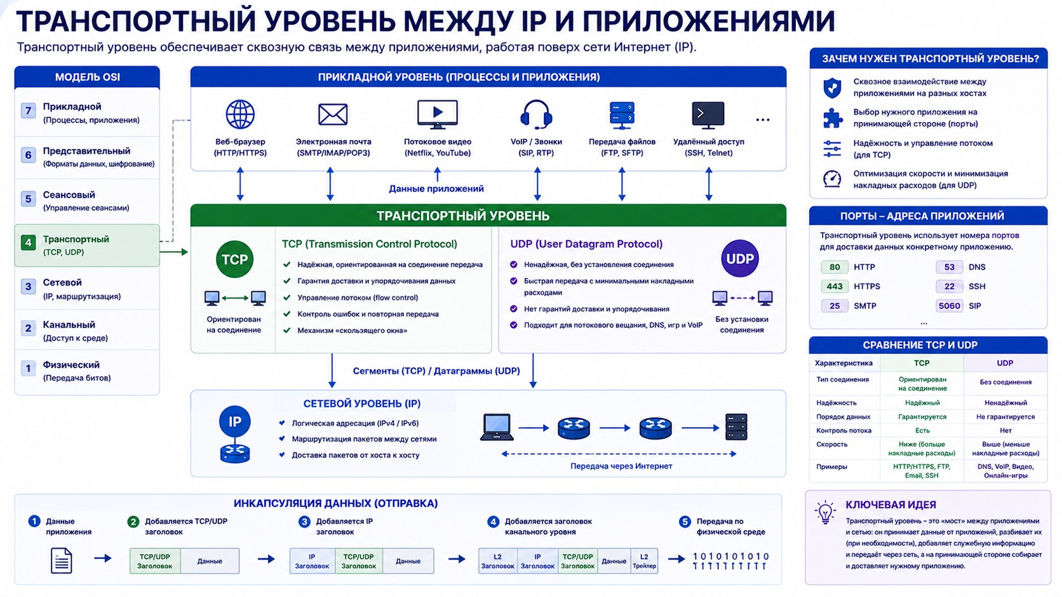
Схема: транспортный уровень между IP и приложениями

Slide 7
Что решает транспортный уровень
Мультиплексирование - одновременная работа многих сетевых приложений на одном узле
Демультиплексирование - передача полученных данных конкретному приложению
Сегментация - разбиение большого потока данных на части
Контроль ошибок - проверка повреждения данных при передаче
Управление надежностью - выполняется TCP, но не выполняется UDP

Slide 8
Данные на транспортном уровне
TCP передает данные в виде сегментов
Сегмент - часть TCP-потока с заголовком TCP и полезной нагрузкой
UDP передает данные в виде датаграмм
Датаграмма - самостоятельный блок данных UDP с заголовком и полезной нагрузкой
Полезная нагрузка - данные приложения, например HTTP-запрос или DNS-запрос

Slide 9
Почему это важно администратору
Сервис может быть установлен, но не слушать нужный порт
IP-связность может работать, но приложение может быть недоступно
Межсетевой экран может пропускать ICMP, но блокировать TCP или UDP
Ошибка может быть не в адресации, а в службе, порте или правилах доступа
Диагностика начинается с понимания, на каком уровне возник сбой

Slide 10
2. TCP: Transmission Control Protocol
TCP - Transmission Control Protocol, протокол управления передачей.
TCP обеспечивает надежную передачу данных между приложениями.
Протокол с установлением соединения сначала создает логическую связь.
Данные TCP передаются в правильном порядке.
Потерянные сегменты TCP могут быть переданы повторно.

Slide 11
Когда используют TCP
HTTP и HTTPS для веб-сайтов
SSH для удаленного администрирования Linux
RDP для удаленного рабочего стола Windows
SMTP, IMAP и POP3 для почтовых служб
SMB для доступа к общим папкам Windows

Slide 12
Основные свойства TCP
Надежность - получатель подтверждает прием данных
Упорядоченность - приложение получает данные в правильной последовательности
Контроль потока - отправитель не должен перегружать получателя
Контроль перегрузки - отправитель учитывает состояние сети
Соединение - обмен идет в рамках установленной TCP-сессии

Slide 13
TCP как поток байтов
TCP не передает отдельные сообщения приложения как независимые письма.
Для приложения TCP выглядит как непрерывный поток байтов.
Протокол приложения сам определяет границы команд и сообщений.
Например, HTTP отделяет строки запроса и заголовки своими правилами.
Поэтому TCP подходит для данных, где важны полнота и порядок.

Slide 14
Заголовок TCP: что в нем важно
Source port - порт отправителя
Destination port - порт получателя
Sequence number - номер байта в потоке
Acknowledgment number - подтверждение полученных данных
Flags - служебные флаги SYN, ACK, FIN, RST и другие
Window size - размер окна приема

Slide 15
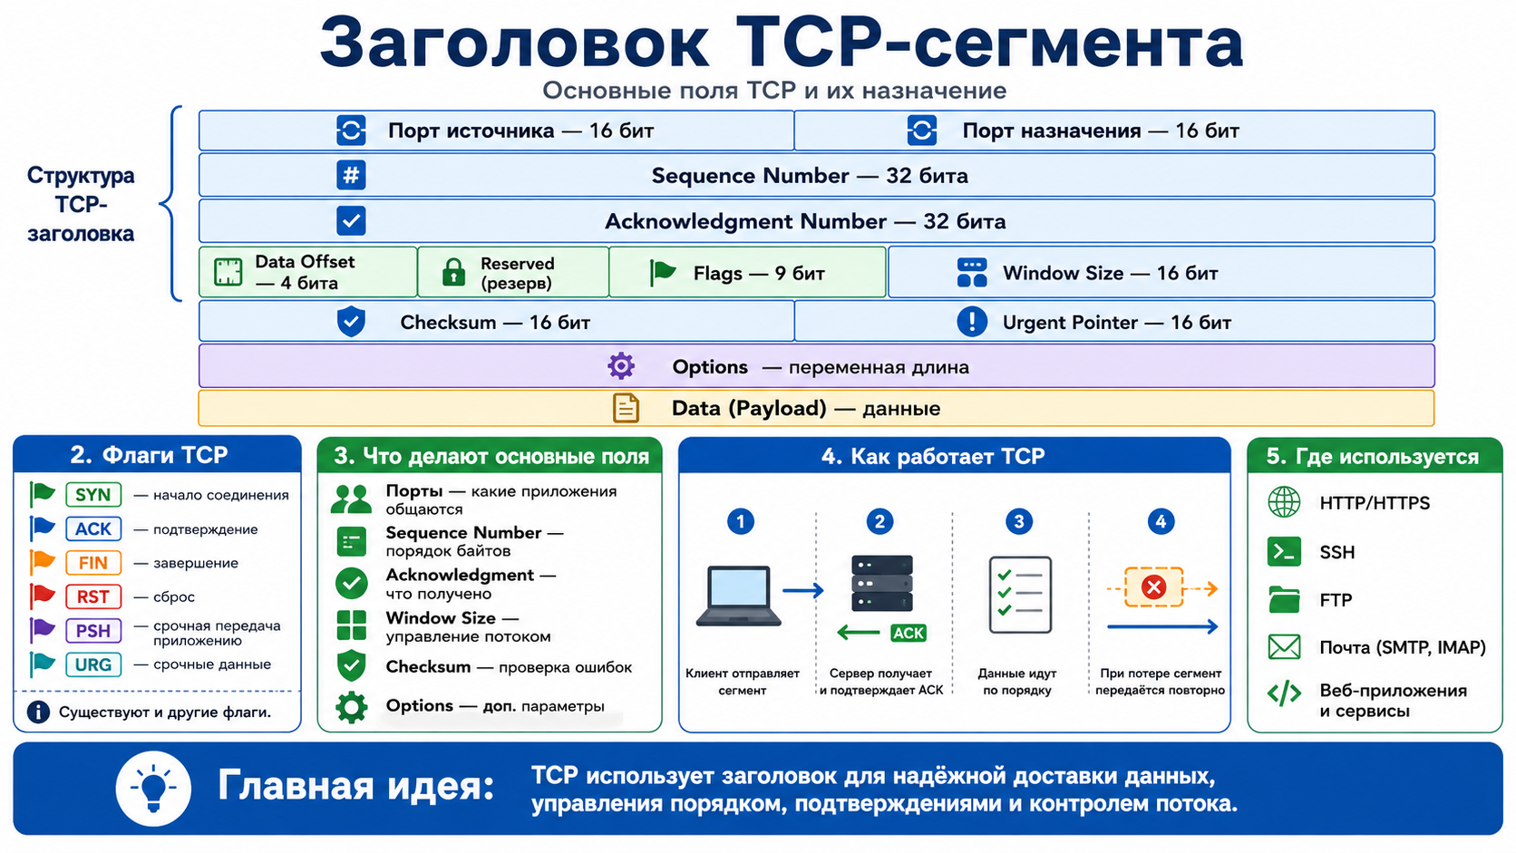
Заголовок TCP

Slide 16
Недостатки TCP
Перед началом обмена требуется установить соединение.
Повторная передача увеличивает задержку при потерях.
Для коротких запросов накладные расходы могут быть заметны.
TCP не подходит для всех задач реального времени.
Иногда приложению выгоднее самому контролировать потери и задержки.

Slide 17
3. UDP: User Datagram Protocol
UDP - User Datagram Protocol, протокол пользовательских датаграмм.
UDP передает отдельные датаграммы без установки соединения.
Протокол не гарантирует доставку.
Протокол не гарантирует порядок получения.
Протокол не выполняет повторную передачу потерянных данных.

Slide 18
Когда используют UDP
DNS-запросы, когда нужен быстрый короткий обмен.
DHCP, когда клиент еще не имеет IP-адреса.
NTP для синхронизации времени.
VoIP и видеосвязь, где важна малая задержка.
Онлайн-игры и телеметрия, где устаревшие данные часто не нужны.

Slide 19
Заголовок UDP
Source port - порт отправителя.
Destination port - порт получателя.
Length - длина UDP-датаграммы.
Checksum - контрольная сумма для проверки повреждения.
Заголовок UDP меньше и проще заголовка TCP.

Slide 20
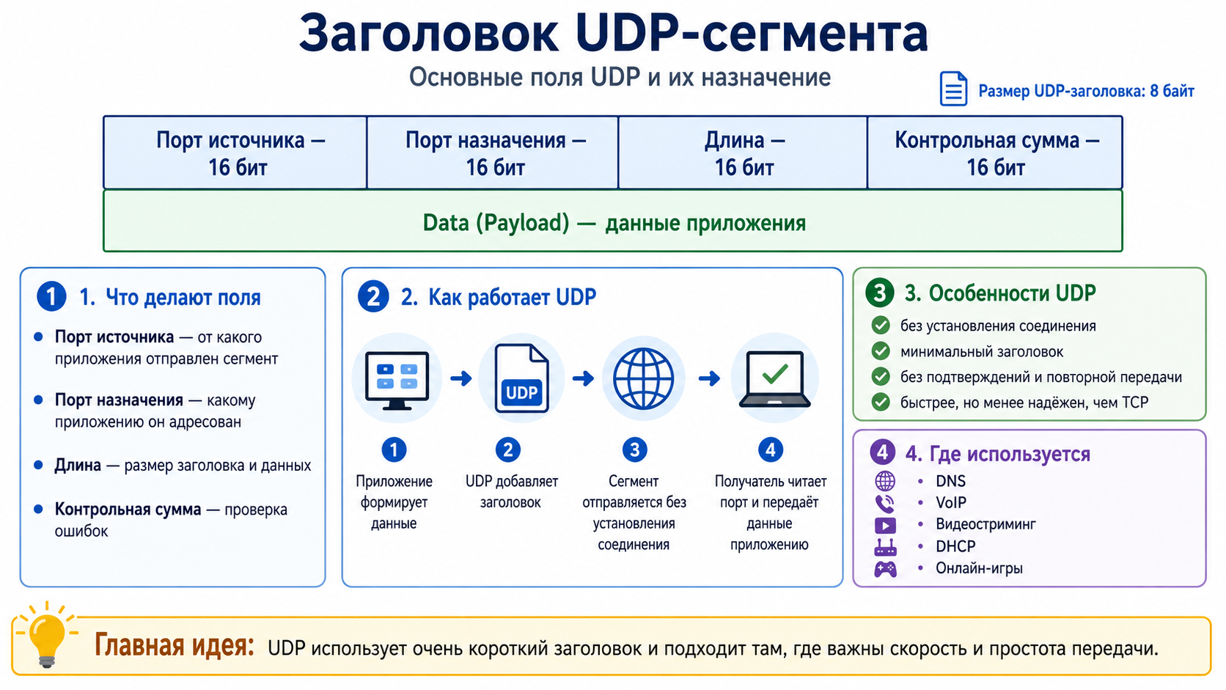
Заголовок UDP

Slide 21
Что UDP не делает
Не устанавливает соединение перед отправкой.
Не подтверждает получение датаграммы.
Не восстанавливает потерянные данные.
Не сортирует датаграммы в правильном порядке.
Не управляет скоростью отправки так, как это делает TCP.

Slide 22
Почему UDP все равно нужен
Меньше задержка перед началом обмена.
Меньше служебных данных в заголовке.
Подходит для широковещательных и некоторых служебных протоколов.
Позволяет приложению самому выбирать логику надежности.
Удобен для задач, где скорость важнее гарантированной доставки.

Slide 23
TCP и UDP: профессиональное сравнение
TCP выбирают, когда потеря данных недопустима.
UDP выбирают, когда важны скорость, простота и низкая задержка.
TCP удобен для файлов, сайтов, удаленного доступа и почты.
UDP удобен для DNS, DHCP, времени, голоса и видео.
Выбор протокола определяется требованиями приложения.

Slide 24
4. TCP handshake
TCP handshake - процедура установления TCP-соединения.
Handshake переводится как рукопожатие.
На практике это обмен служебными сегментами перед передачей данных.
Классический TCP handshake состоит из трех шагов.
Его часто называют three-way handshake.

Slide 25
Шаг 1: SYN
Клиент отправляет серверу сегмент с флагом SYN.
SYN означает synchronize, синхронизация.
Клиент предлагает начать соединение.
Клиент сообщает начальный sequence number.
Сервер должен получить этот сегмент на слушающем порту.

Slide 26
Шаг 2: SYN-ACK
Сервер отвечает сегментом SYN-ACK.
ACK означает acknowledgment, подтверждение.
Сервер подтверждает получение SYN клиента
Сервер сообщает свой начальный sequence number.
Этот ответ показывает, что порт доступен и служба отвечает.

Slide 27
Шаг 3: ACK
Клиент отправляет ACK в ответ на SYN-ACK.
После этого соединение считается установленным.
Приложения могут передавать полезные данные.
Для администратора это признак успешной доступности TCP-порта.
Если handshake не завершился, нужно искать причину на сети, firewall или службе.

Slide 28
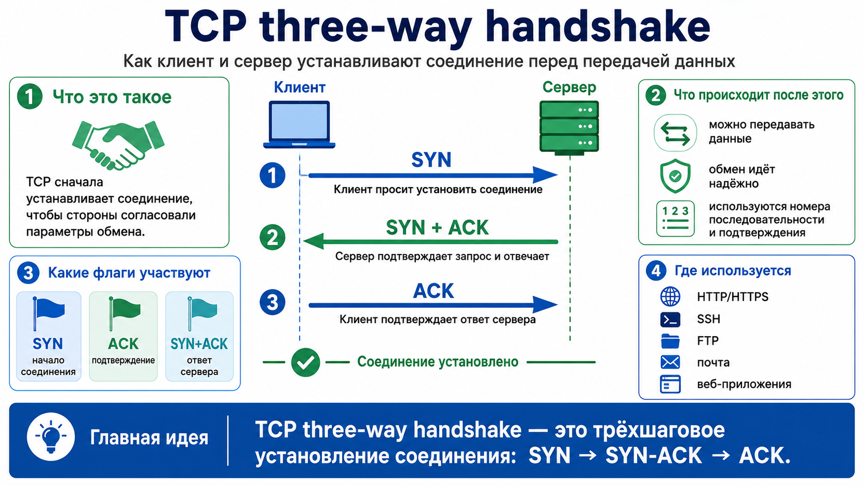
Диаграмма: TCP three-way handshake

Slide 29
Что может нарушить TCP handshake
На сервере не запущена нужная служба.
Служба слушает другой порт.
Windows Firewall или nftables блокирует соединение.
Маршрутизатор или ACL запрещает трафик.
NAT перенаправляет порт не на тот внутренний сервер.
Сервер перегружен или недоступен по сети.

Slide 30
5. Метод скользящего окна на уровне назначения
Скользящее окно - механизм управления объемом неподтвержденных данных TCP;
Окно показывает, сколько данных можно отправить без ожидания нового ACK;
ACK сообщает, какие данные получатель уже принял;
Если окно маленькое, передача замедляется;
Если окно большое, TCP может эффективнее использовать канал;

Slide 31
Зачем нужно окно TCP
Получатель может быть медленнее отправителя;
Буфер получателя может заполниться;
Сеть может терять сегменты при перегрузке;
TCP должен передавать данные быстро, но без разрушения соединения;
Окно помогает согласовать скорость отправителя и получателя;

Slide 32
Sequence number и ACK
Sequence number нумерует байты в TCP-потоке.
ACK подтверждает получение данных до определенного номера.
Если сегмент потерян, подтверждение не продвигается вперед.
Отправитель понимает, что часть данных нужно отправить снова.
Так TCP восстанавливает поток после потерь.

Slide 33
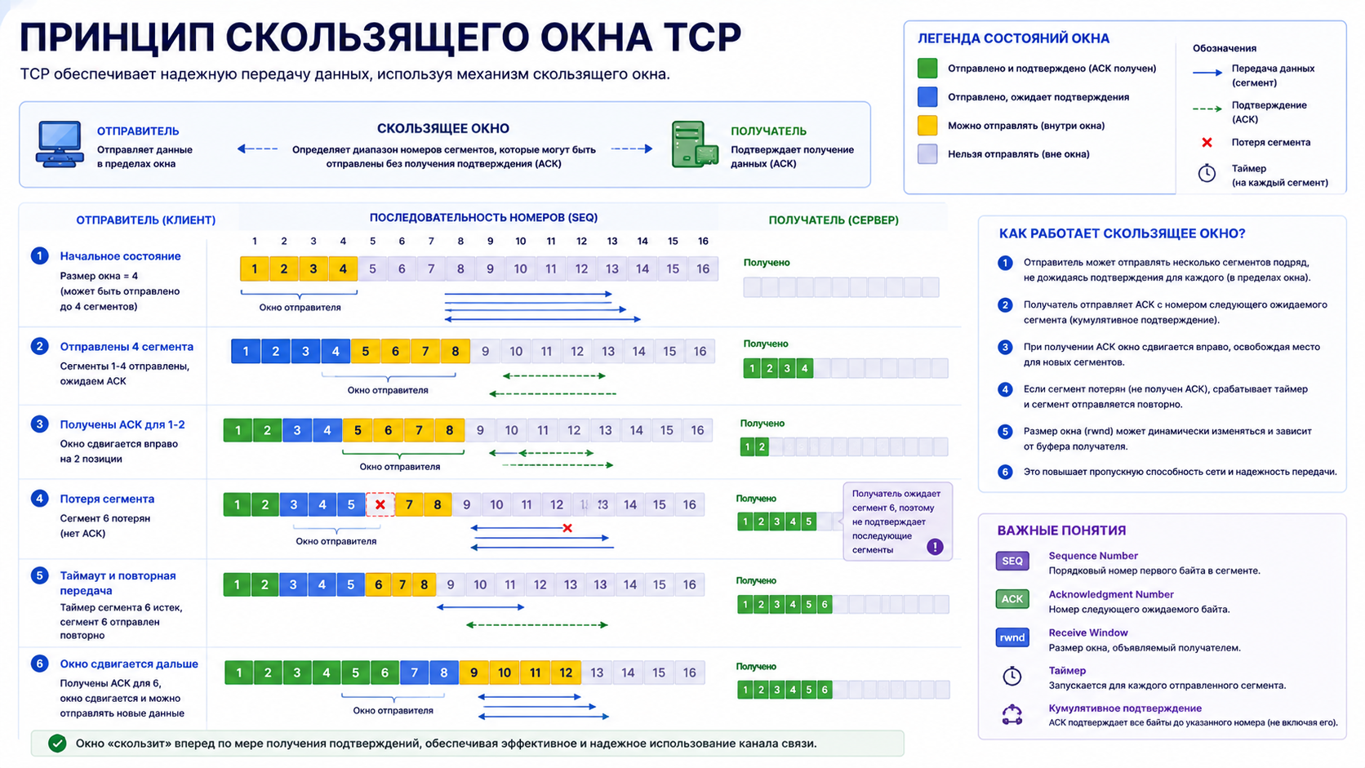
Диаграмма: принцип скользящего окна TCP

Slide 34
Что видит администратор
При потерях пакетов TCP может работать медленно;
При высокой задержке соединение может открываться долго;
При малом окне передача больших файлов замедляется;
Ошибка может выглядеть как медленный сайт или медленная общая папка;
Для анализа используют ping, traceroute, ss, netstat, Wireshark или tcpdump;

Slide 35
6. Socket: сочетание IP-адреса, протокола и порта
Socket - программная конечная точка сетевого обмена;
Сокет связывает приложение с IP-адресом, протоколом и портом;
Для сервера сокет обычно означает адрес и порт, которые служба слушает;
Для клиента сокет включает временный исходящий порт;
В TCP-соединении важна пара клиентского и серверного сокетов;

Slide 36
Порт как адрес приложения
Порт - числовой идентификатор сетевого приложения на узле;
Порт находится на транспортном уровне, а не на сетевом;
Один сервер может иметь один IP-адрес и много служб на разных портах;
Например, 22 для SSH, 80 для HTTP, 443 для HTTPS;
Номер порта сам по себе не гарантирует, что там работает ожидаемая служба;

Slide 37
Серверный и клиентский сокет
Сервер слушает известный порт, например TCP 443;
Клиент открывает временный порт из динамического диапазона;
Пример: клиент 192.168.1.50:51544 подключается к серверу 192.168.1.10:443;
Для TCP соединение определяется парой адресов и портов;
Поэтому к одному серверному порту могут подключаться много клиентов;

Slide 38
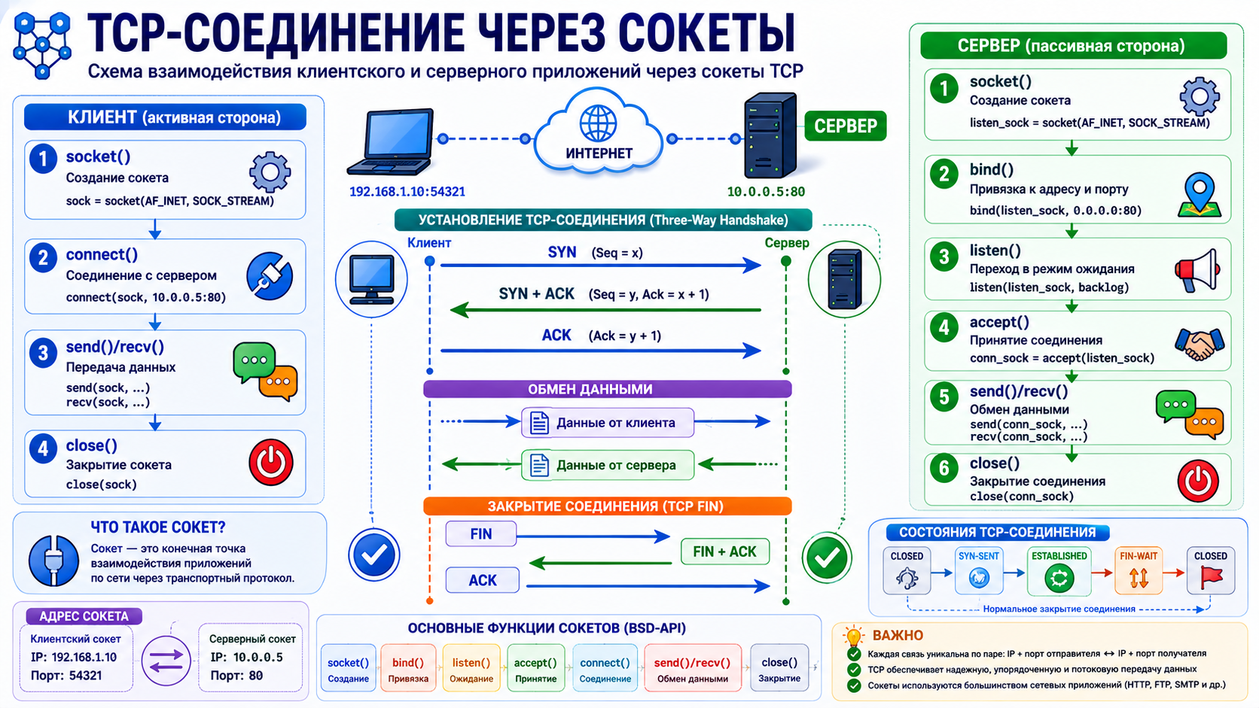
Схема: TCP-соединение через сокеты

Slide 39
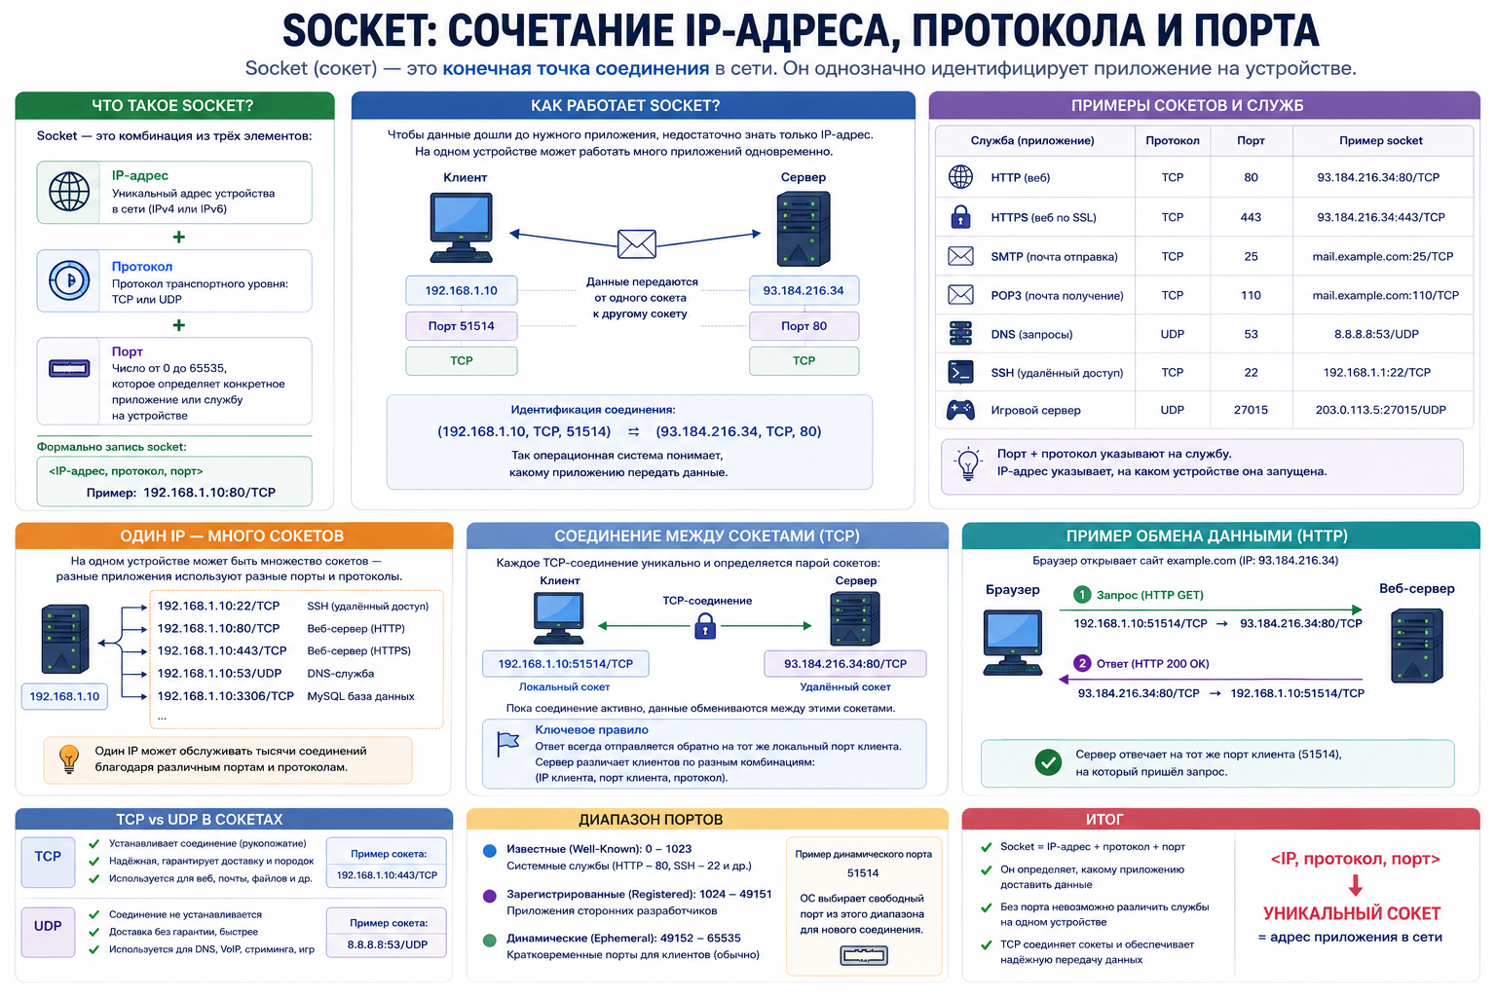
Схема: TCP-соединение через сокеты

Slide 40
Состояния TCP-соединений
LISTEN - служба ожидает входящие подключения;
ESTABLISHED - соединение установлено и используется;
TIME_WAIT - соединение закрыто, но запись временно сохраняется;
SYN_SENT - клиент отправил SYN и ждет ответа;
CLOSE_WAIT - удаленная сторона закрыла соединение, локальная еще не завершила закрытие;

Slide 41
Как посмотреть сокеты в ОС
В Linux используют `ss -tulpn`
Ключ `-t` показывает TCP-сокеты
Ключ `-u` показывает UDP-сокеты
Ключ `-l` показывает слушающие порты
В Windows используют `netstat -ano` или `Get-NetTCPConnection`

Slide 42
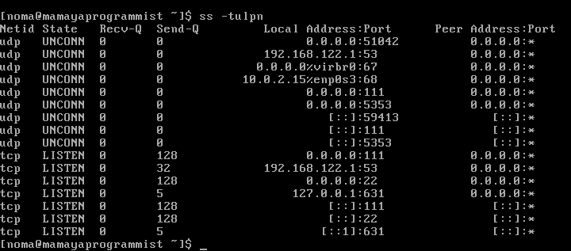
Как посмотреть сокеты в ОС

Slide 43
Состояния UDP-портов в Linux
UNCONN (Unconnected) — Ожидание пакетов
Что означает: Порт успешно открыт программой, привязан к системе и находится в режиме ожидания входящих пакетов.
это стандартное рабочее состояние для большинства UDP-серверов (DNS, DHCP, NTP).
ESTAB (Established) — Зафиксированный адрес
Что означает: Программа внутри своего кода вызвала функцию connect() для UDP-сокета.
Это состояние означает лишь то, что приложение заблокировало этот сокет строго под одного конкретного получателя.

Slide 44
7. Well-known ports популярных сервисов
Well-known ports - общеизвестные порты популярных служб.
Диапазон well-known ports: 0-1023.
Эти номера закреплены за стандартными сервисами.
Администратор должен знать часто встречающиеся порты.
Знание портов ускоряет настройку firewall и диагностику.

Slide 45
Порты удаленного доступа и файлов
TCP 22 - SSH, защищенное удаленное администрирование Linux.
TCP 3389 - RDP, удаленный рабочий стол Windows.
TCP 445 - SMB, общие папки и доменные службы Windows.
TCP 21 - FTP, управление передачей файлов.
TCP 20 - FTP data, передача данных в классическом FTP.

Slide 46
Порты веб-служб и почты
TCP 80 - HTTP, веб без шифрования.
TCP 443 - HTTPS, веб с TLS-шифрованием.
TCP 25 - SMTP, передача почты между серверами.
TCP 110 - POP3, получение почты клиентом.
TCP 143 - IMAP, работа с почтовым ящиком на сервере.
TCP 993 - IMAPS, IMAP поверх TLS.

Slide 47
Порты инфраструктурных служб
TCP/UDP 53 - DNS, разрешение имен.
UDP 67 и UDP 68 - DHCP, автоматическая выдача IP-параметров.
UDP 123 - NTP, синхронизация времени.
TCP/UDP 389 - LDAP, каталог пользователей и объектов.
TCP 636 - LDAPS, LDAP поверх TLS.

Slide 48
Порты не заменяют понимание сервиса
Один и тот же сервис может быть перенесен на нестандартный порт.
На стандартном порту может работать другой сервис.
Firewall может разрешать порт только из определенной сети.
Служба может слушать только localhost, а не сетевой интерфейс.
Проверка порта должна дополняться проверкой ответа приложения.

Slide 49
Безопасность открытых портов
Открытый порт означает потенциальную точку входа;
Ненужные службы должны быть остановлены или закрыты firewall;
Доступ к административным портам нужно ограничивать;
Публичные сервисы требуют обновлений и журналирования;
Сканирование портов помогает увидеть реальную поверхность атаки;

Slide 50
8. Отличие проверки IP-связности от проверки
доступности приложения
IP-связность показывает, что узлы могут обмениваться пакетами на сетевом уровне.
Приложение может быть недоступно даже при рабочей IP-связности.
Ping использует ICMP, а не TCP или UDP.
ICMP - Internet Control Message Protocol, протокол служебных сетевых сообщений.
Успешный ping не доказывает, что TCP 443 или UDP 53 доступны.

Slide 51
Ситуация: ping работает, сайт не открывается
Маршрут до сервера есть;
Сервер отвечает на ICMP Echo Request;
Веб-сервер может быть остановлен;
TCP-порт 80 или 443 может быть закрыт firewall;
DNS-имя может указывать не на тот IP-адрес;

Slide 52
Ситуация: ping не работает, сайт открывается
ICMP может быть запрещен правилами безопасности;
Некоторые серверы специально не отвечают на ping;
TCP 443 может быть разрешен, а ICMP запрещен;
Поэтому нельзя делать вывод только по ping;
Нужно проверять именно нужный протокол и порт;

Slide 53
Уровни проверки доступности
Проверка адресации: правильный IP-адрес и маска;
Проверка маршрута: есть ли путь до узла;
Проверка порта: принимает ли служба TCP или UDP;
Проверка протокола приложения: отвечает ли HTTP, DNS, SSH или другой сервис;
Проверка доступа: хватает ли прав, сертификатов и учетных данных;

Slide 54
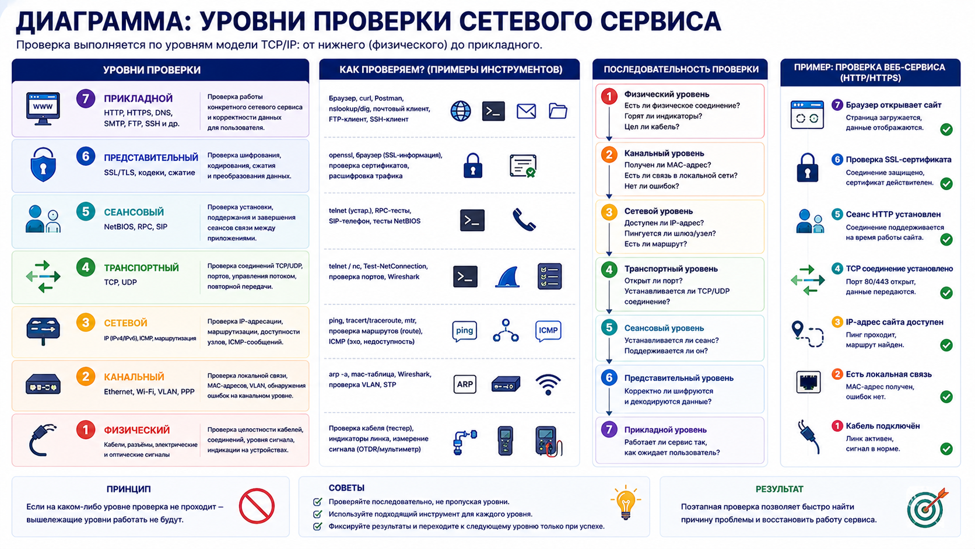
Диаграмма: уровни проверки сетевого сервиса

Slide 55
9. Диагностика транспортного уровня
Диагностика начинается с определения нужного сервиса и порта;
Нужно понять, используется TCP или UDP;
Затем проверяют, слушает ли служба порт на сервере;
После этого проверяют доступность порта с клиента;
Результаты нужно фиксировать: команда, адрес, порт, ответ, вывод;

Slide 56
Базовый алгоритм диагностики
Уточнить имя сервиса и ожидаемый порт;
Проверить IP-адрес сервера и маршрут до него;
Проверить, запущена ли служба на сервере;
Проверить, слушает ли служба нужный интерфейс и порт;
Проверить firewall на сервере и промежуточных устройствах;
Проверить ответ приложения, а не только открытие порта;

Slide 57
Команды Linux для TCP и UDP
ss -tulpen показывает слушающие TCP и UDP-порты;
curl http://server проверяет HTTP-ответ;
nc -vz server 22 проверяет TCP-подключение к порту;
dig @server name проверяет DNS-запрос;
tcpdump позволяет увидеть реальные пакеты на интерфейсе;

Slide 58
Команды Windows для TCP
Test-NetConnection server -Port 443 проверяет TCP-порт;
netstat -ano показывает соединения и PID процессов;
Get-NetTCPConnection показывает TCP-соединения PowerShell;
Resolve-DnsName name проверяет разрешение DNS-имени;
Журнал событий помогает найти ошибки службы или firewall;

Slide 59
Как читать типовые результаты
Connection refused - узел доступен, но порт закрыт или служба не слушает;
Timeout - нет ответа, часто причина в firewall, маршруте или фильтрации;
Name not resolved - не работает разрешение имени
TLS error - порт доступен, но есть проблема сертификата или шифрования;
Authentication failed - сервис отвечает, но доступ запрещен учетными данными;

Slide 60
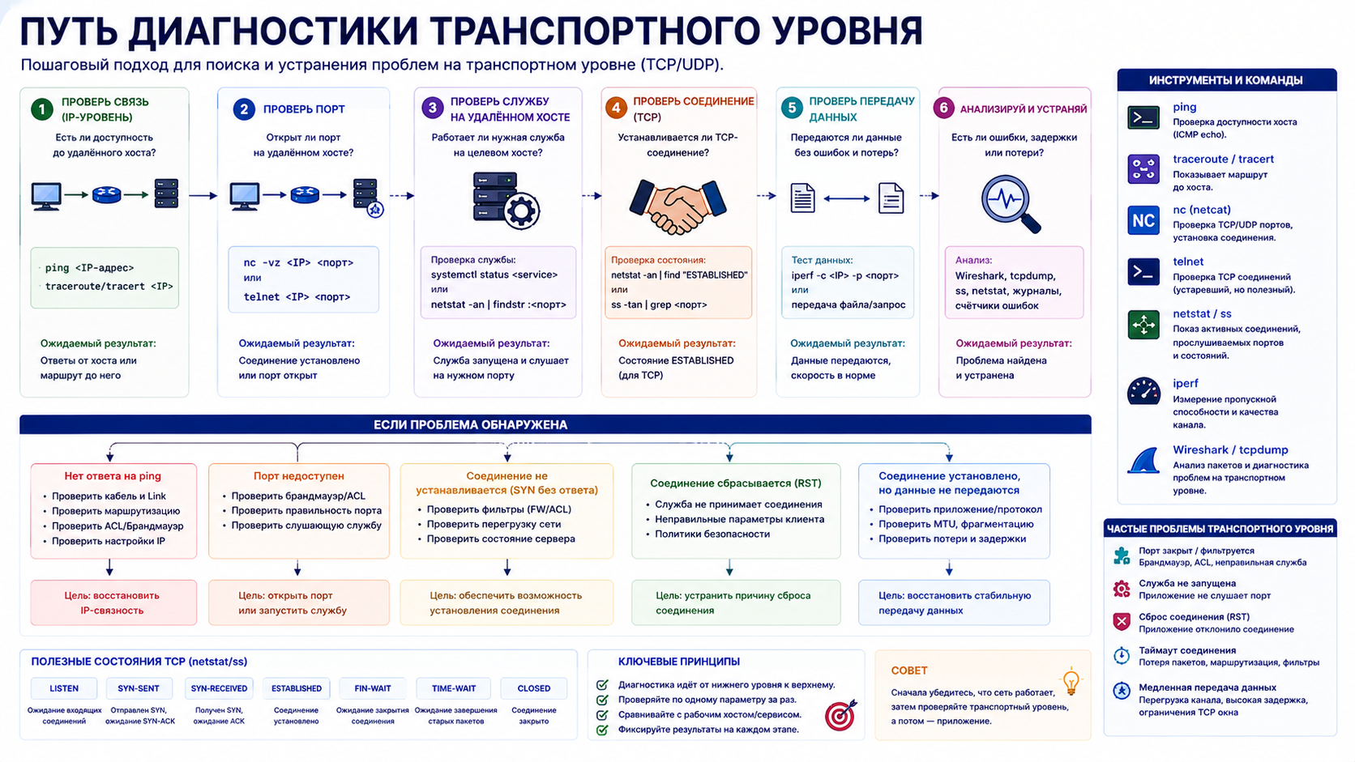
Диаграмма: путь диагностики транспортного уровня

Slide 61
Типовые ошибки начинающих администраторов
Проверять только ping и считать сервис исправным;
Открывать порт в firewall, но не запускать службу;
Запускать службу только на 127.0.0.1 вместо сетевого интерфейса;
Путать TCP и UDP для одного и того же номера порта;
Не фиксировать команды и результаты проверки;

Slide 62
Итоги лекции
Транспортный уровень связывает приложения на разных узлах;
TCP обеспечивает надежный упорядоченный обмен;
UDP обеспечивает быстрый обмен без гарантий доставки;
Порт указывает, к какой службе должны попасть данные;
Socket связывает адрес, протокол и порт;
Диагностика сервиса требует проверки не только IP, но и порта, службы и приложения;

Slide 63
Контрольные вопросы
1. Что делает транспортный уровень?
2. Чем порт отличается от IP-адреса?
3. Что означает TCP и какую задачу выполняет этот протокол?
4. Что означает UDP и почему он не гарантирует доставку?
5. Что происходит во время TCP handshake?
6. Для чего нужен метод скользящего окна?
7. Что такое socket?
8. Почему ping может работать, а сайт не открываться?
9. Какие порты популярных служб должен знать администратор?
10. Какие команды можно использовать для проверки TCP-порта?

